Slide 1
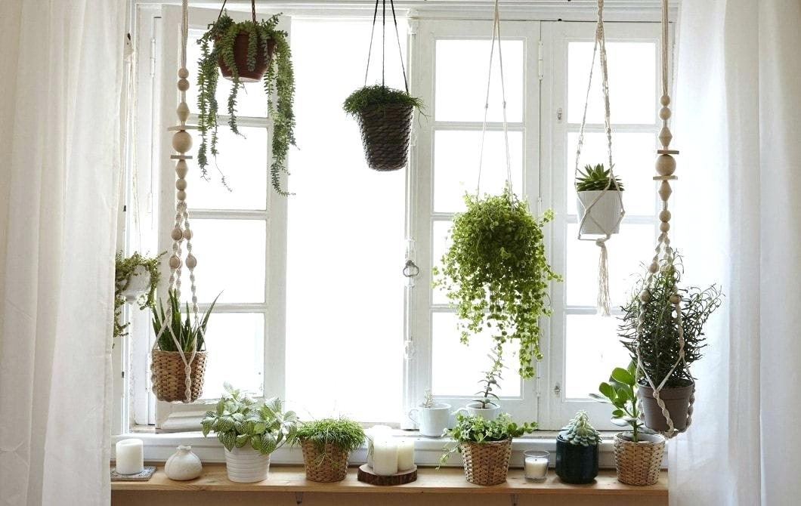
Растения на окне

Slide 2
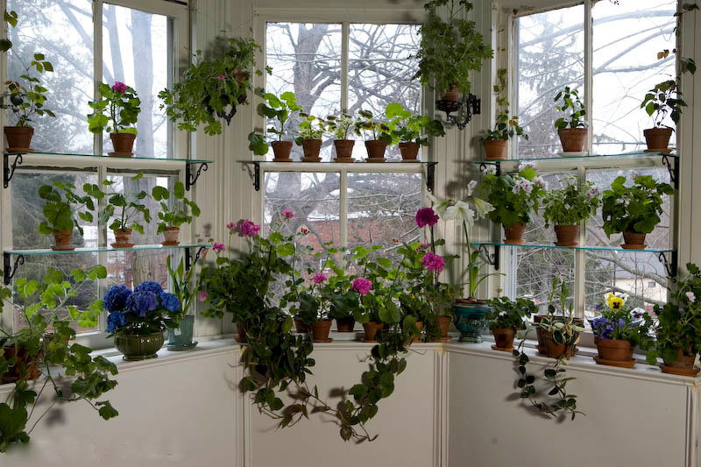
Польза растений
Растения очищают воздух;
борются с возбудителями болезней;
поглощают вредные вещества;
ионизируют воздух.

Slide 3
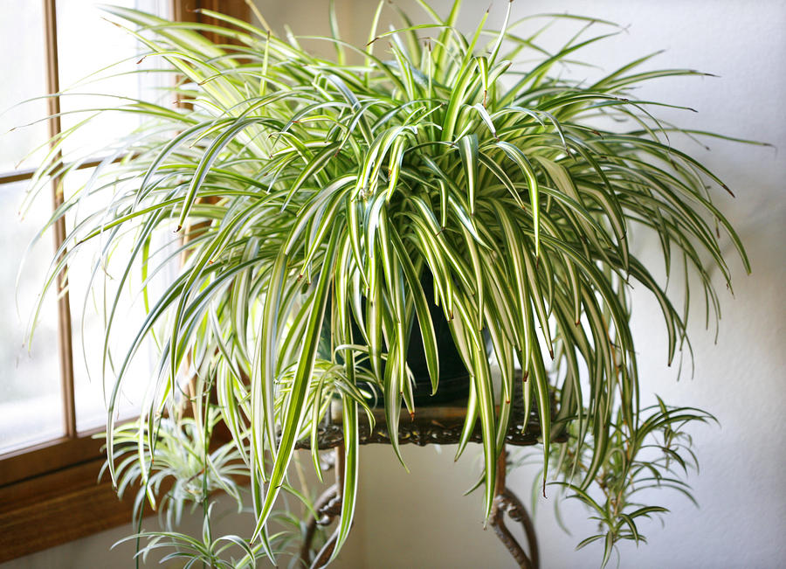
Хлорофитум
Для квартиры хлорофитум считается самым полезным. Оно обладает уникальной способностью очищать воздух в квартире от вредного формальдегида, который выделяется синтетическими материалами, входящими в состав теплоизоляции. Были даже проведены эксперименты, которые научно доказали, что за один день хлорофитум полностью очищает квартиру от этих опасных для здоровья веществ, а добавление в цветочные горшки активированного угля в разы умножает его очищающий эффект.

Slide 4
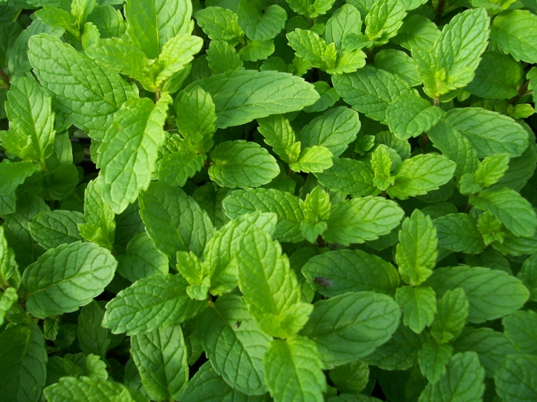
Мята перечная
Это садовое растение можно успешно выращивать в комнатных условиях, поставив ее на подоконник в горшке. Мята обладает ярко выраженным свежим ароматом, который снижает раздражительность, улучшает аппетит, а также помогает справиться с мигренями.

Slide 5
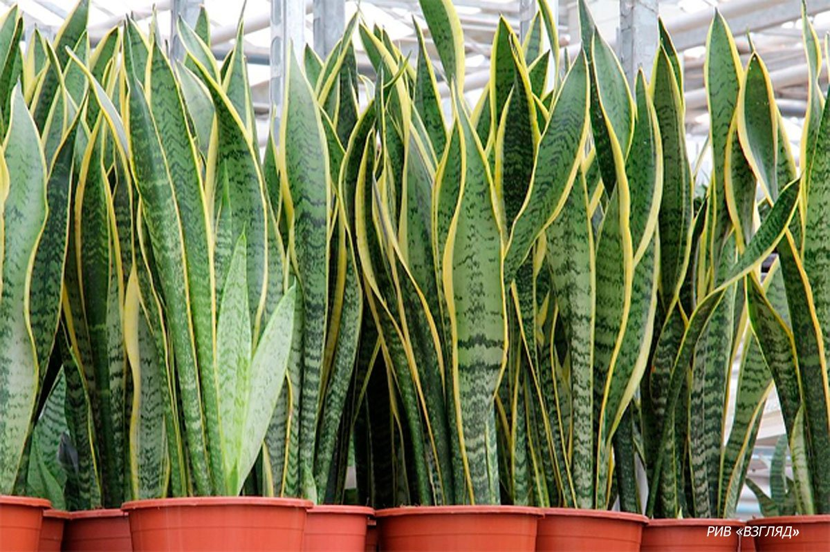
Сансевиерия
Это растение способно вырабатывать огромное количество кислорода. У нее есть особенное свойство, которое будет полезно абсолютно всем людям – она повышает иммунитет человека. Кроме того, сансевиерия нейтрализует вредоносные испарения, которые вырабатывает линолеум и другие синтетические материалы, вырабатывает кислород даже по ночам.

Slide 6
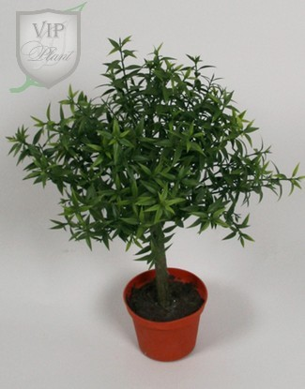
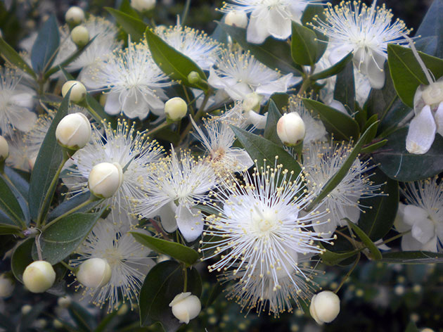
Эвкалипт и мирт
Эвкалипт и мирт прекрасные помощники для людей, страдающих астмой и заболеваниями органов дыхания. Эти растения выделяют вещества, которые значительно сокращают объем болезнетворных веществ в воздухе, а также расслабляют мышцы бронхов, устраняя спазмы. В помещениях с эвкалиптом или миртом намного легче дышать. Уход за миртом в домашних условиях приносит радость.

Slide 7
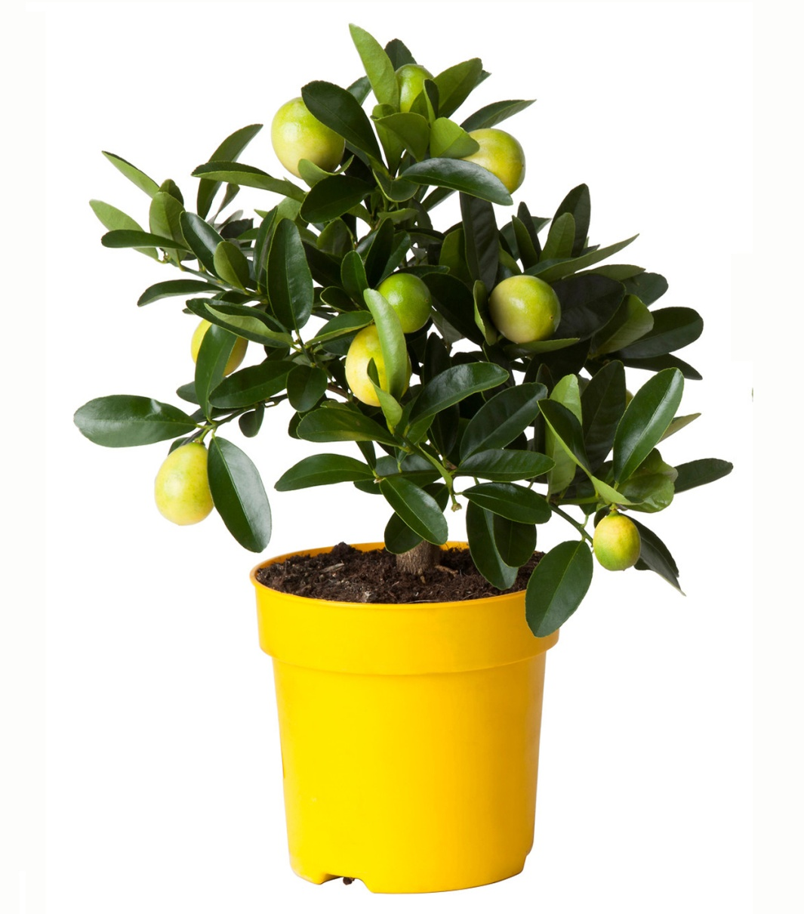
Декоративный лимон
Декоративный лимон выделяет десятки полезных летучих веществ, которые подавляют болезнетворные микроорганизмы и очищают воздух. Лимон рекомендуют ставить в спальных комнатах. Нужно обязательно соблюдать основные правила по уходу за лимоном при выращивать в домашних условиях.

Slide 8
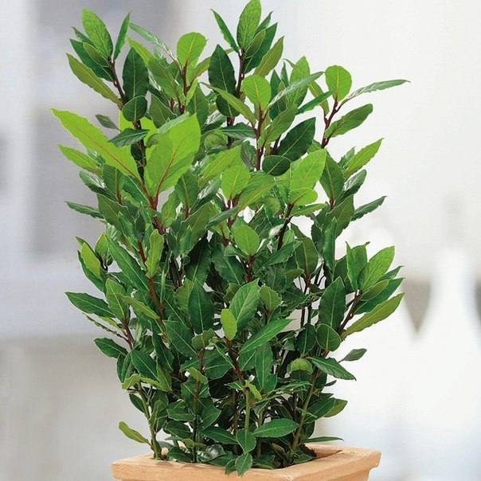
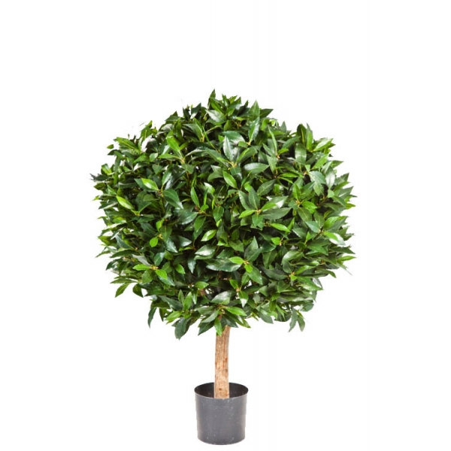
Лавр
Это комнатное вечнозеленое растение считается «убийцей» вирусов и бактерий. Кроме своих очистительных свойств, лавр хорошо помогает людям с заболеваниями сердца и сосудов, желчных путей и страдающим от спазмов кишечника.

Slide 9
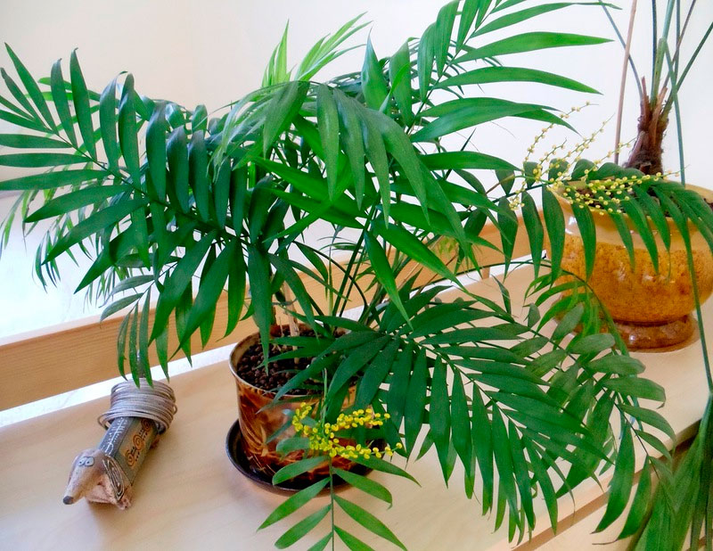
Хамедорея
Хамедорея будет очень полезна в домах, которые стоят рядом с большими оживленными автодорогами, поскольку она может поглощать ядовитые вещества, которые содержатся в выхлопных газах, проникающих в квартиру с улицы.

Slide 10
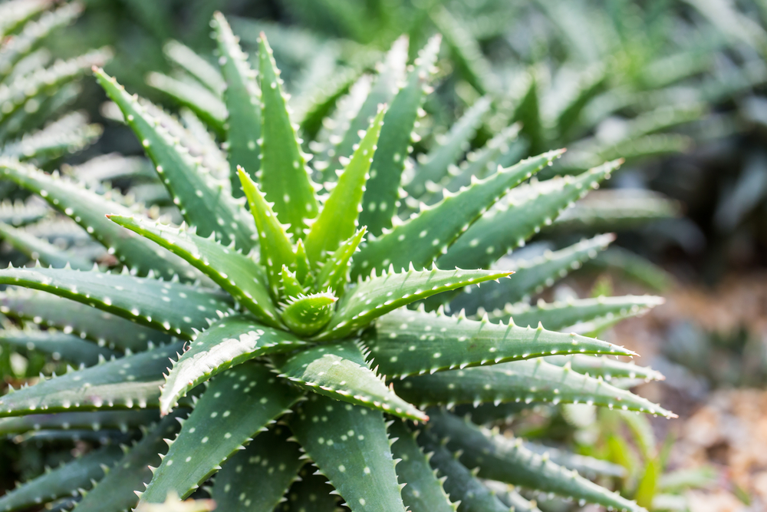
Алоэ
Алоэ широко известно своими целебными свойствами. Листья этого растения часто применяются в народной медицине для заживления ран и ожогов, поскольку обладают противовоспалительными свойствами. Идеальное место для размещения алоэ – спальня, поскольку оно выделяет кислород по ночам, а не днем, как другие растения.

Slide 11
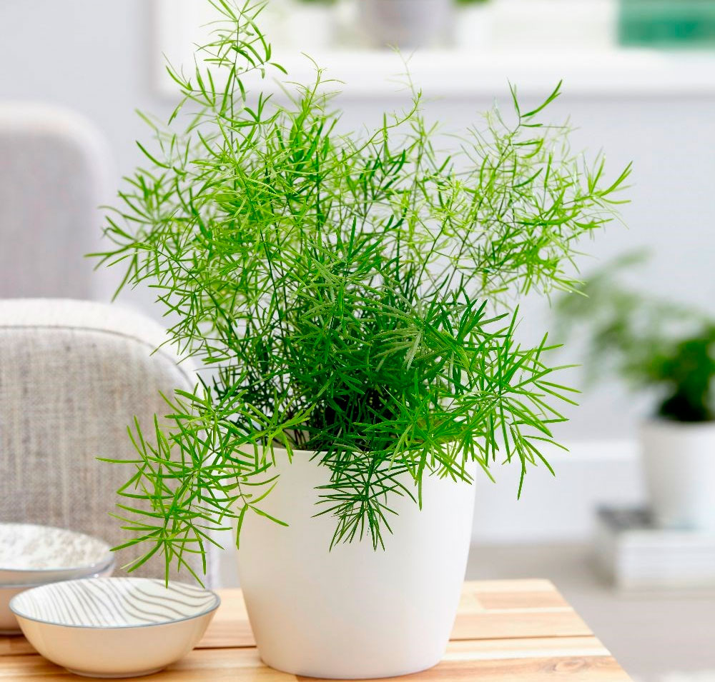
Аспарагус
Аспарагус насыщает воздух уникальными компонентами, которые ускоряют заживление поврежденных тканей, а также способствуют срастанию костей при переломах. Аспарагус считается растением, которое продляет молодость, так как выделяемые им вещества повышают эластичность кожи. Кроме того, это растение выводит из воздуха различные тяжелые металлы, а также уничтожает вредные микробы. Очень полезен аспарагус будет для людей с заболеваниями легких. В уходе аспарагус неприхотлив.

Slide 12
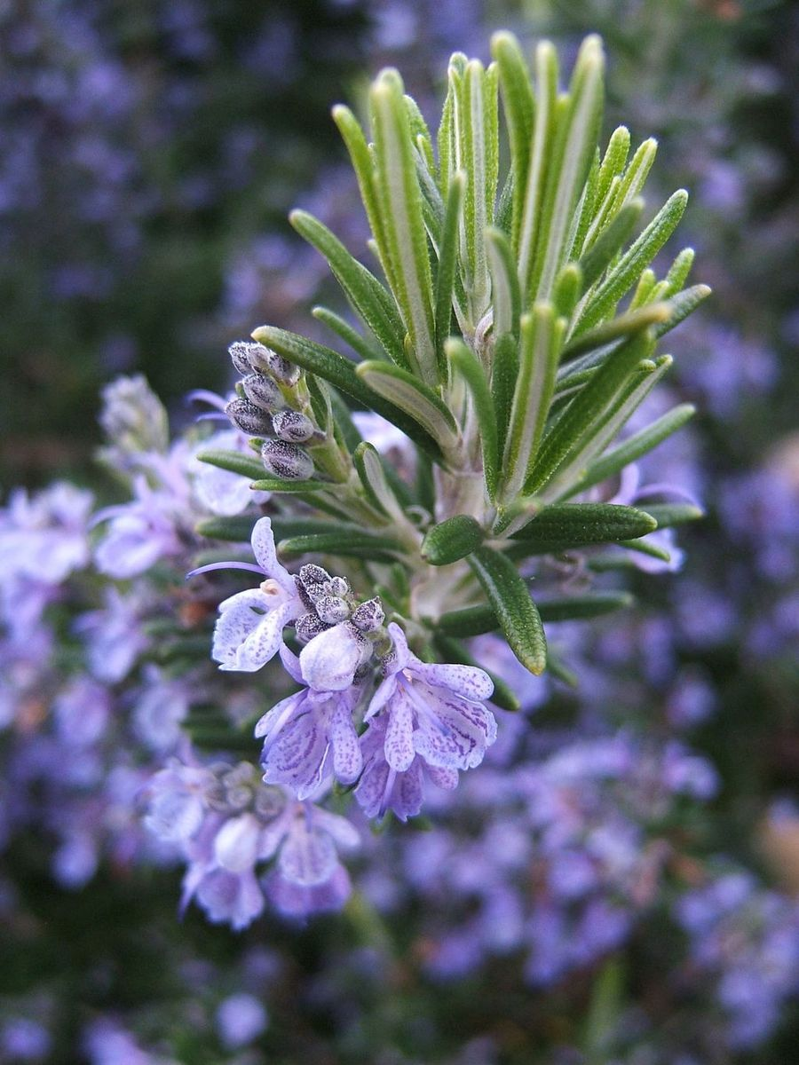
Розмарин
Розмарин является самым эффективным помощником в борьбе с различными болезнями органов дыхания. Вещества, которые он выделяет, улучшают работу дыхательной системы, а также помогают быстрее излечиться от бронхита. Очень полезен он будет и для астматиков. Розмарин великолепно повышает работоспособность человека, улучшает состояние при неврозах, снимает усталость и помогает бороться с переутомлением. Эфирные масла, выделяемые розмарином, оказывают лечебное действие при гипертонии и нарушении кровообращения. А также он способствует улучшению работы мозга, повышая концентрацию внимания.

Slide 13
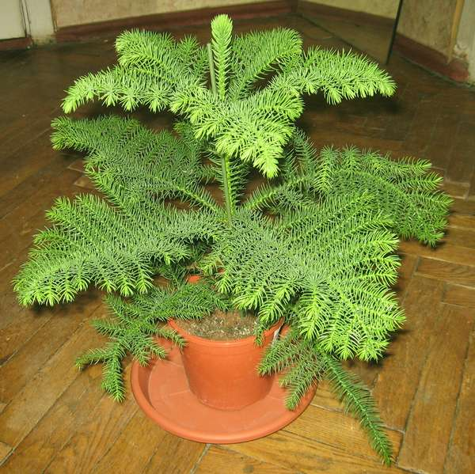
Араукария
Хвойные растения - араукария, можжевельник, кипарис – освежают воздух в помещении, тем самым снимая усталость после тяжелого рабочего дня. Хвойники будут особенно полезны для офисов, где много компьютеров, ксероксов, принтеров и т.д., поскольку воздух в таких помещениях обычно спертый и обедненный полезными для человека элементами. Уход за араукарией в домашних условиях требует особого внимания.

Slide 14
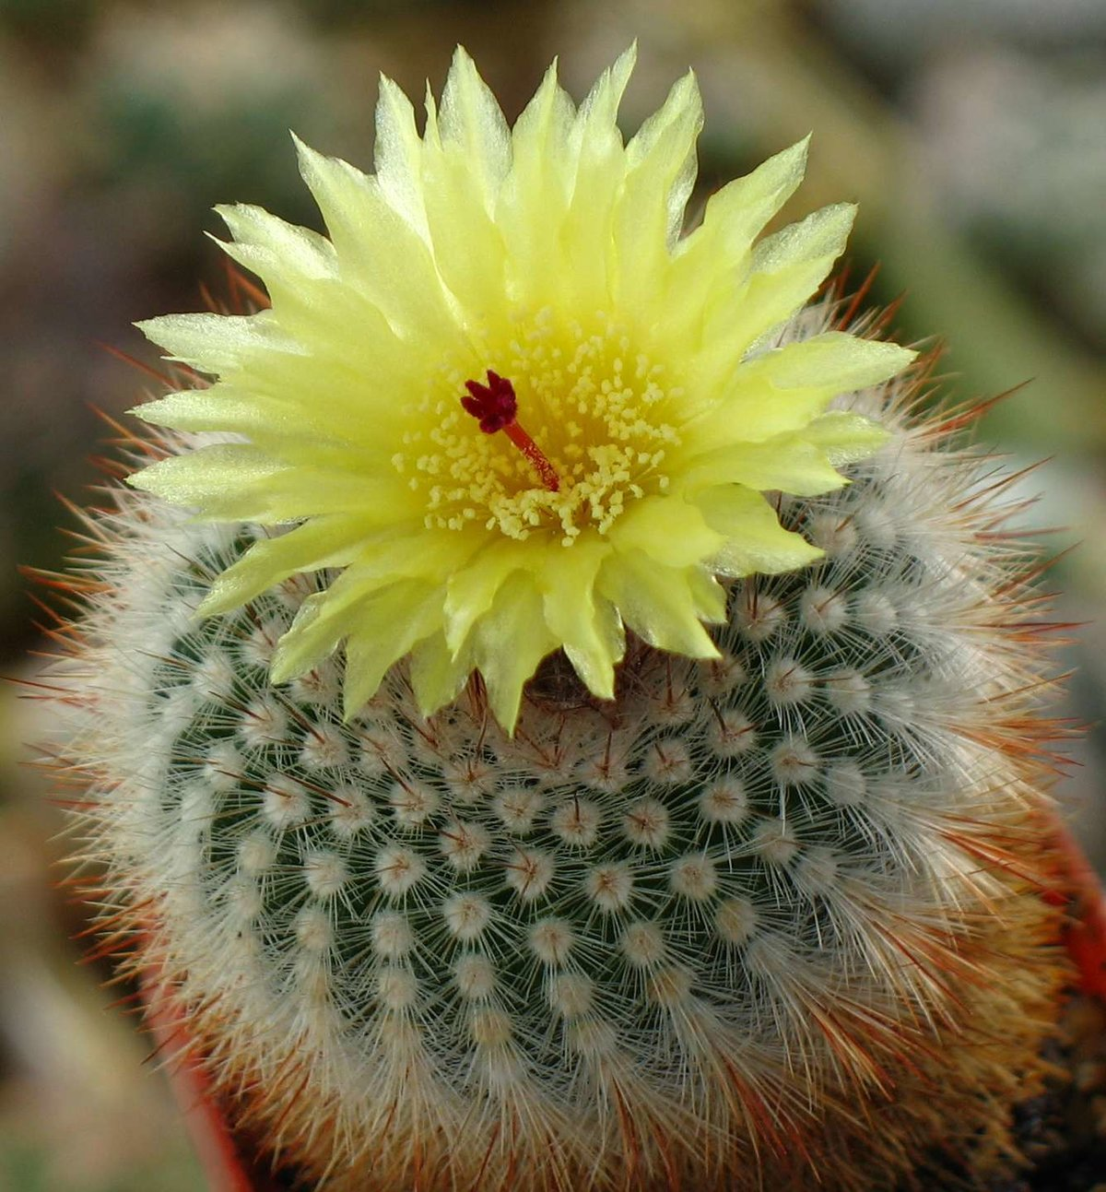
Кактус
Кактус, особенно с длинными иголками, уничтожает микробов и защищает организм человека от вредного электромагнитного излучения, снижая ионизацию воздуха. Поэтому кактус рекомендуется ставить в помещениях, где находится телевизор и компьютер.

Slide 15
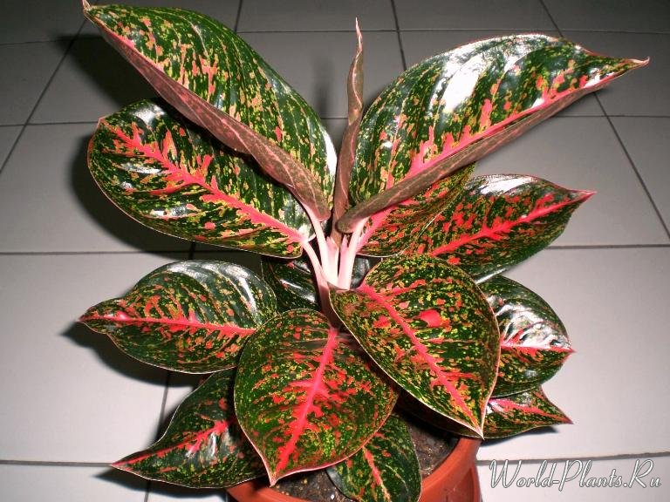
Аглаонема
Активно борется со стрептококками, содержащимися в воздухе и рекомендуется большим семьям, которые часто принимают гостей в доме. Помимо этого, аглаонема ионизирует и очищает воздух, снимает стресс и даже помогает избавить от депрессивных состояний.

Slide 16
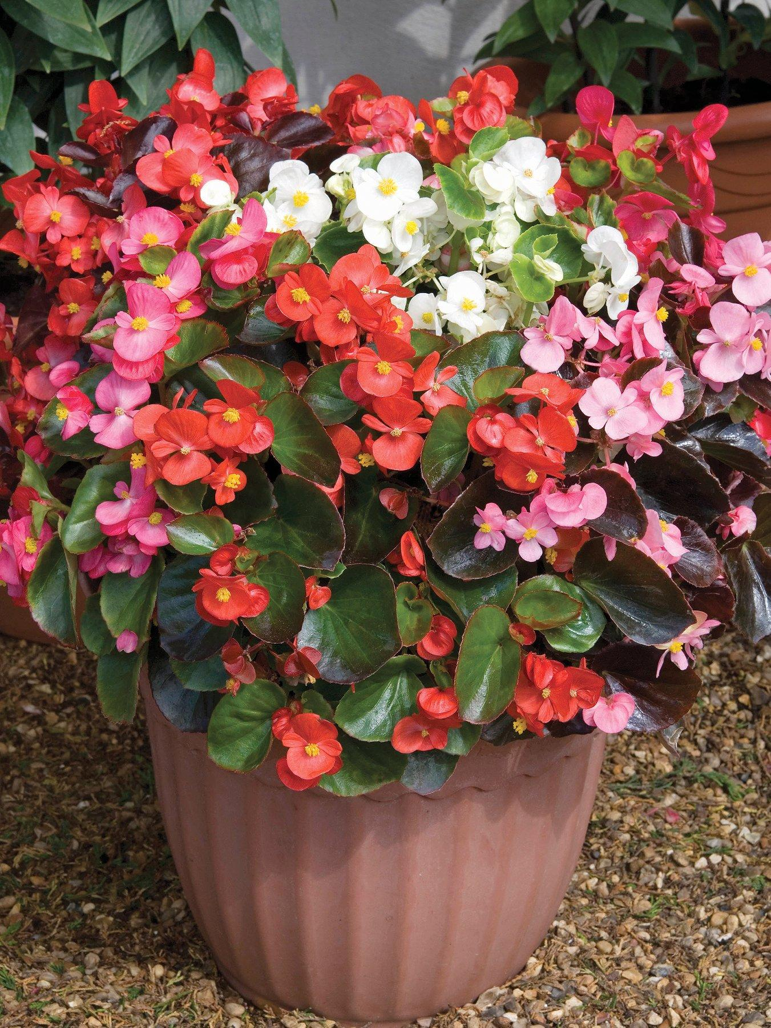
Бегония
Бегония прекрасно увлажняет воздух, а также вытягивают из него пыль. Это растения обладает выдающимися антибактериальными свойствами – оно уничтожает около 90% болезнетворных микроорганизмов и грибков. Бегония еще и уменьшает влияние на организм человека излучения от бытовых приборов и компьютеров.

Slide 17
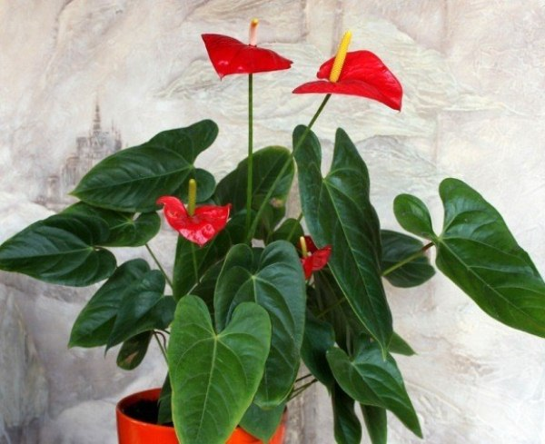
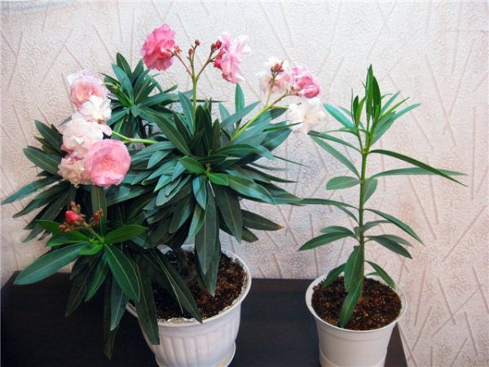
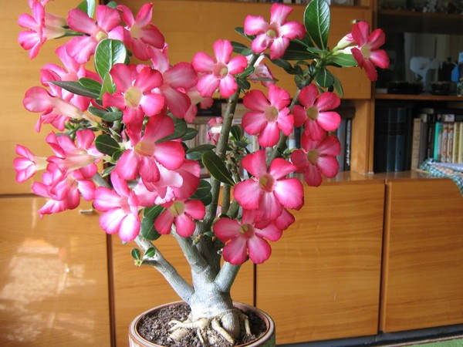
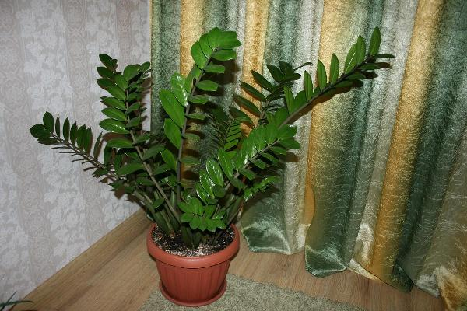
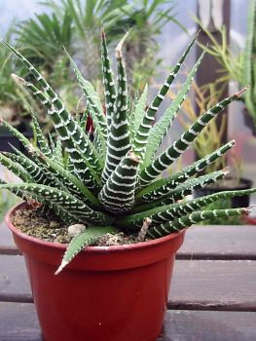
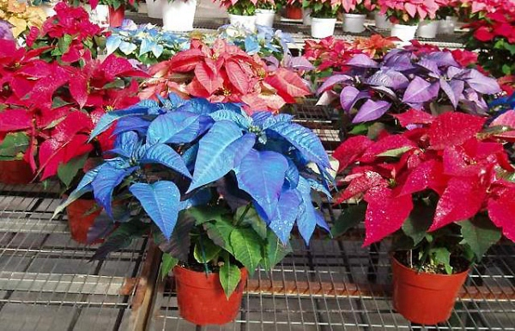
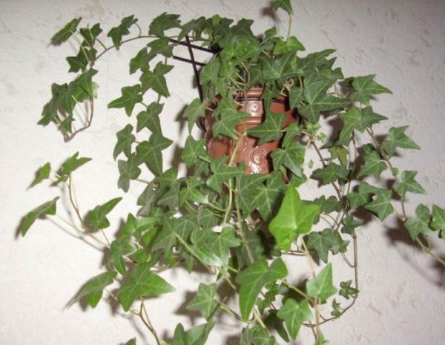
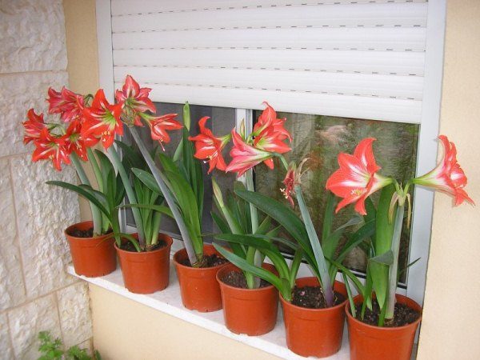
Осторожно: ядовитые растения

Slide 18
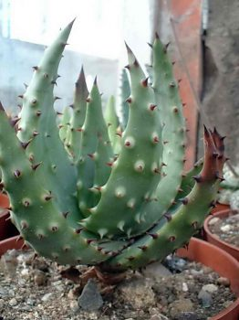
Алоэ Полосатое, Устрашающее
Алоэ (Полосатое, Устрашающее) Всем известны целебные свойства этого замечательного растения, алоэ сажают дома и часто используют в лечебных целях. Но существует 2 вида (Полосатое и Устрашающее), которые ядовиты. Их использовать в лечебных целях нельзя! Попав в организм, оно вызывает желудочное кровотечение.

Slide 19
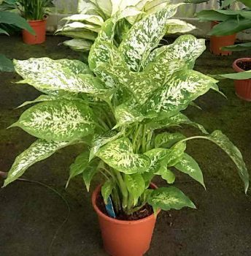
Диффенбахия
Диффенбахия Это растение является частым гостем в гостиных и других общественных помещениях. Еще бы ведь глянец листьев и их размеры просто завораживает. Уход за диффенбахией должен осуществляться только в перчатках, так как его млечный сок имеет высокую степень ядовитости, вызывает ожоги, воспаление, язвы и зуд. Будьте осторожны, когда обрезаете или черенкуете растение. Особенно опасаться нужно сока из стебля, при попадании на язык происходит кратковременный паралич голосовых связок и отек гортани, а при попадании в глаза – конъюнктивит и даже поражение роговицы. Для кошек это очень опасное растение, которое способно погубить, попав в организм даже в малом

Slide 20
Пуансеттия
Относится к семейству молочайных, имеет народное название «Вифлеемская звезда» благодаря необычным цветкам. Млечный сок растения сразу на коже вызывает раздражение и зуд, а при попадании на слизистую глаз — временную слепоту.

Slide 21
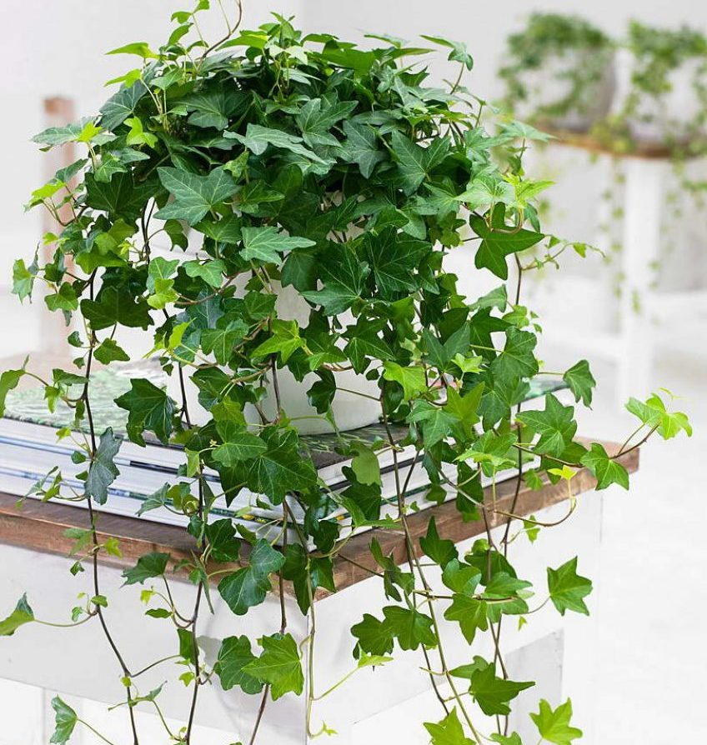
Плющ
Плющ Популярная комнатная лиана, с помощью которой украшают интерьеры комнат. Плющ имеет антибактериальные свойства, очищает воздух от вредных токсинов, защищает от грибков и бактерий. Ядовиты все части растений, особенно плоды. Цветение редкое, а аромат не особо приятный, поэтому бутоны лучше сразу удалять, пока не начался этап плодоношения.

Slide 22
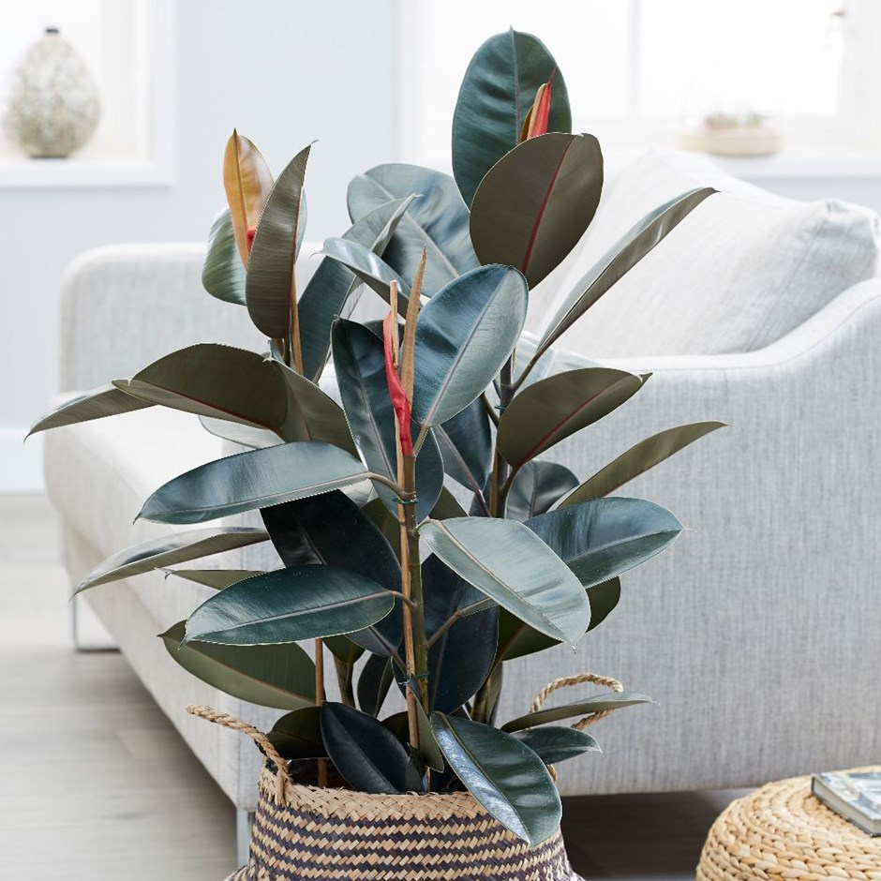
Фикус
Фикус Да-да, это не ошибка, фикус выделяет ядовитые вещества, которые вызывают астматический кашель и аллергические проявления. Аллергикам лучше воздержаться от приобретения этого цветка и скорее его убрать, если он уже есть. От млечного сока на коже появляются ожоги.

Slide 23
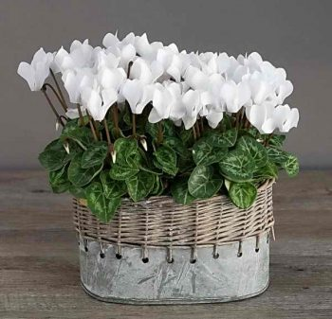
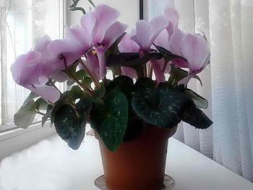
Цикламен персидский
В народе ходит много поверий по поводу этого растения, одно из популярных это то, что поставив его рядом с кроватью, сон будет спокойнее и все страхи разойдутся. Однако это все мистика, недоказанная наукой. А вот с точки зрения ботанических характеристик цикламен относится к списку ядовитых растений. Сок способен вызвать серьезные ожоги слизистой оболочки, от чего появится боль в горле, затрудненное дыхание и повышенная температура. Наиболее ядовитыми считаются семена и корешки цикламена. Для животного корни цикламена смертельно опасны.

Slide 24
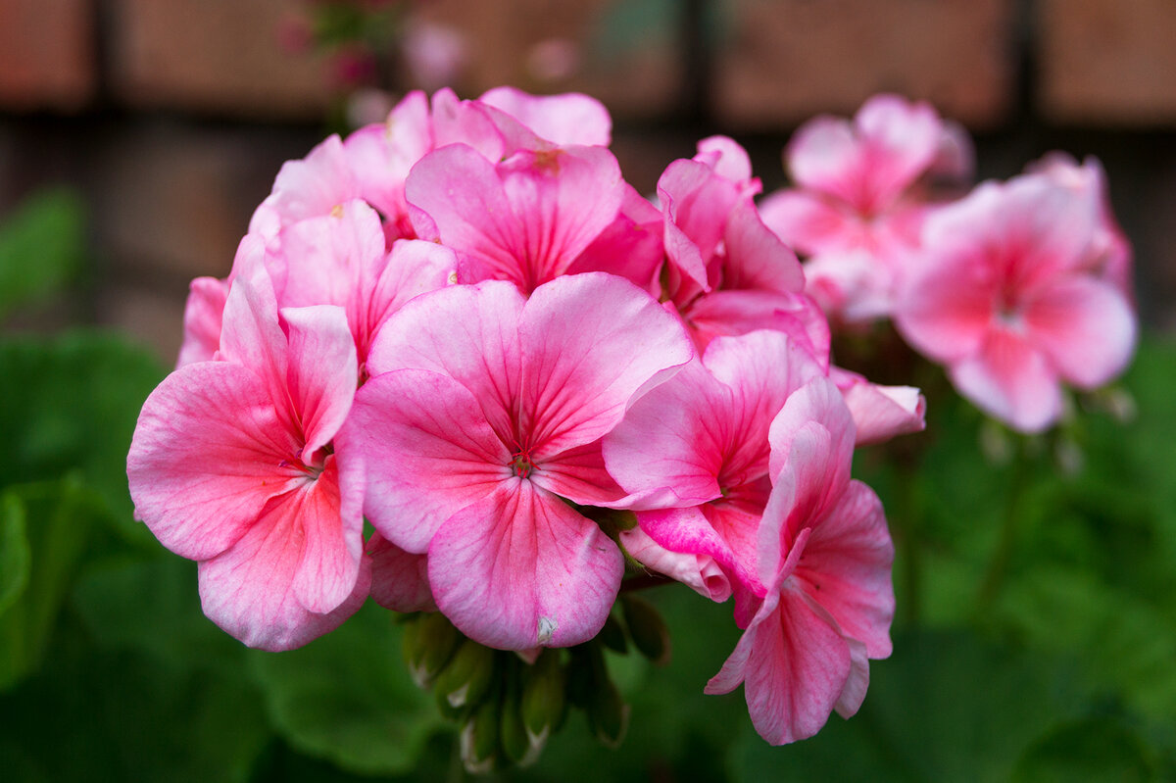
Герань
Многие наслышаны полезными свойствами герани, это отличный природный антисептик, но наряду с этим обладает сильнейшим ароматом, который вызывает астматический кашель и аллергические симптомы. Употребление внутрь противопоказано беременным, детям и людям, с пониженным уровнем сахара в крови.

Slide 25
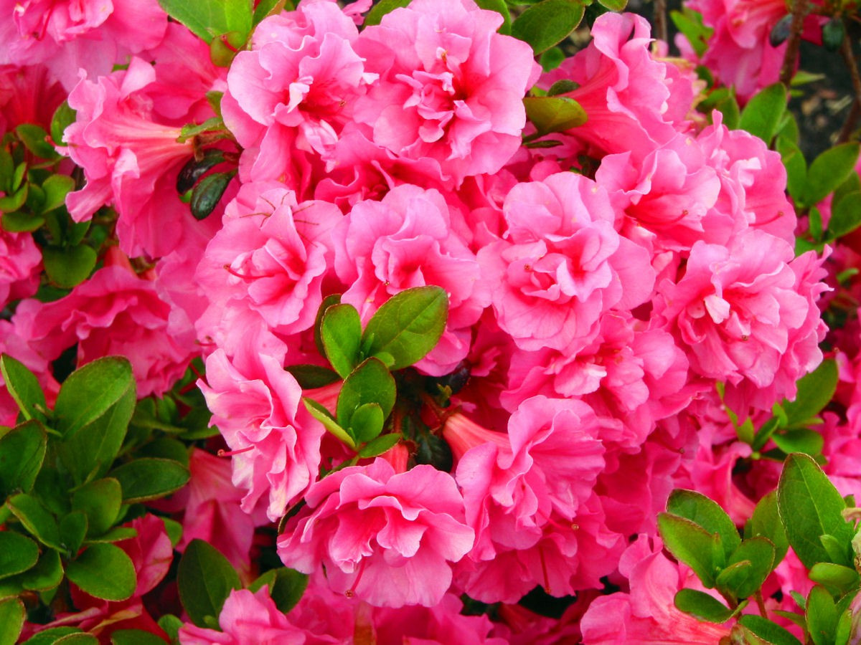
Азалия
Это очень красивый цветок, имеет разные формы от простой до махровой, окрас от белого до фиолетового. Зачастую их выставляют в гостиных и офисах. Насыщенный аромат азалии вызывает головную боль, головокружение и даже потерю сознания, если помещение небольшое, плохо проветриваемое, а цветов много. Содержание опасных токсических веществ вызывает обильное слюнотечение, рвоту, и дискомфорт в носу, в связи с чем этот прекрасный цветок относят к ядовитым комнатным растениям.

Slide 26
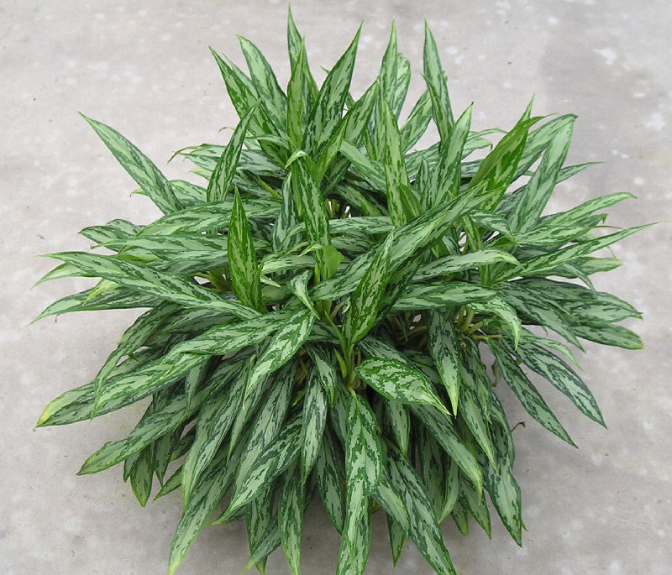
Аглаонема переменчивая
Ядовиты сок и ягоды, при попадании на слизистую глаз вызывает сильное раздражение и конъюнктивит. Попав в рот, образуется отек и боль в горле.

Slide 27
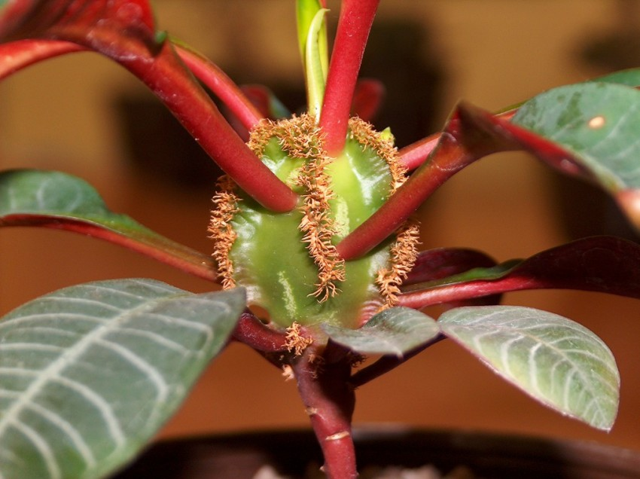
Молочай
Еще один вид суккулентов, который относят к ядовитым комнатным растениям, хотя в домашних условиях молочай выращивают очень часто. Сок этого растения при попадании на кожу вызывает ожоги, а соприкоснувшись с ротовой полостью – диарею, головокружение и тошноту. Если в доме дети, то молочай лучше ставить на полочки повыше.

Slide 28
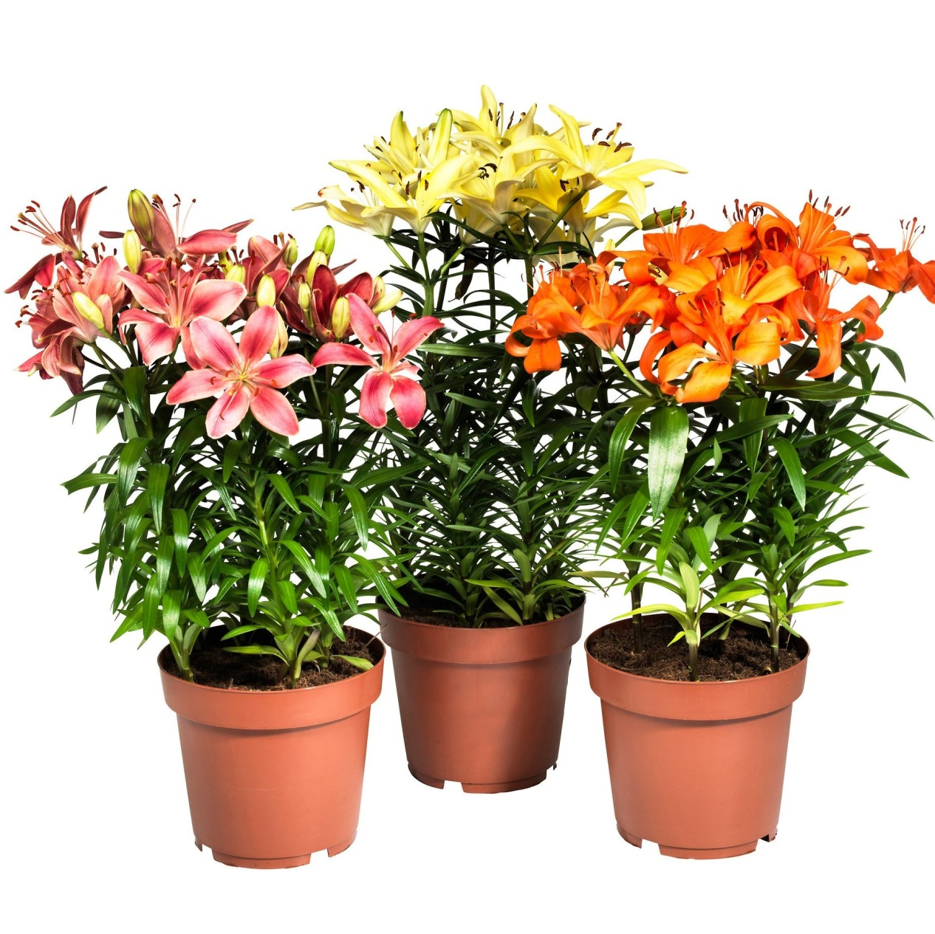
Лилии
Очень часто от лилии головная боль, потеря сознания, тошнота. Листья лилии смертельно опасны и при попадании в пищевод уже через 30 мин начинаются первые признаки недомогания.

